Slide 1
🐢 ブロックでおえかき
授業用スライド 全9おだい
Block Drawing
Notes:
【この スライドに ついて】
ブロックでおえかき（index.html）の 授業用 スライドです。おだいごとに「もんだい → ヒント → こたえ」の 3まいで すすみます。
子どもに みせる 画面は ひらがな中心、先生むけの ことばは この ノート欄に あります。
こたえの スライドは、子どもが ちょうせん した あとに みせてください。

Slide 2
この アプリで まなぶ こと
🐢
くりかえし（反復）
かくど
おだい 1・2・3・6・8
おだい 1・2・3・5
カメ（タートル）を うごかして せんを かきます。お手本と おなじ 図形が かけたら せいかいです。角度・くりかえし・へんすうを まなびます。
いれこ
へんすう（変数）
おだい 4・5・7
おだい 6・7・9
けいさん
てじゅんを わける（分解）
おだい 7・9
おだい 8
Notes:
【授業の ねらい】
カメ（タートル）を うごかして せんを かきます。お手本と おなじ 図形が かけたら せいかいです。角度・くりかえし・へんすうを まなびます。
【学べること と おだい】
・くりかえし（反復）: おだい 1, 2, 3, 6, 8
・かくど: おだい 1, 2, 3, 5
・いれこ: おだい 4, 5, 7
・へんすう（変数）: おだい 6, 7, 9
・けいさん: おだい 7, 9
・てじゅんを わける（分解）: おだい 8

Slide 3
つかいかた
🗂
🧩
▶
📐
1. おだいを えらぶ
2. ブロックで カメを うごかす
3. じっこう して くらべる
4. かくどを かんがえる
リストから おだいを えらぶ。うすい せんが お手本だよ。
「まえに すすむ」「みぎに まわる」などを つなげる。
カメが せんを かく。お手本と おなじなら「せいかい！」。
まがる かくどは「360 ÷ かどの かず」が ヒントに なるよ。
Notes:
【ひらきかた】
公開した アドレスの さいごに「index.html」を つけて ひらきます。
【先生モード】
アドレスの さいごに「?sensei」を つけると「📖 こたえ」ボタンが でて、こたえを よみこめます（例：index.html?sensei）。
【つぎの ひとへ】
たんまつを こうたいで つかう ときは「⚙ きのう → 🔄 つぎの ひとへ」を 2かい おすと、きろくが リセットされます。

Slide 4
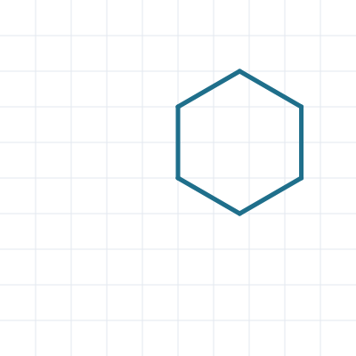
① 六角形（ろっかくけい） ★
🎯 めあて
くりかえしで 正多角形を かこう
📝 おだい
1つの へんが 80ほの 六角形を かこう。
Notes:
【めあて】くりかえしで 正多角形を かこう
【学べること】くりかえし（反復） / かくど
【すすめかた】
お手本の かたちを みて、かどの かずと まがる かくどを みんなで かくにんして から はじめます。
【もんだい文】1つの へんが 80ほの 六角形を かこう。

Slide 5
① 六角形（ろっかくけい） ★ ヒント
💡
かんがえかた
6かい くりかえすよ。まわる かくどは 360 ÷ 6 = ？
Notes:
【声かけの れい】
・「かどは いくつ ある？」
・「おなじ うごきが くりかえして いる ところは ある？」
・「うごかして みて、どこで とまったか みてみよう」
【つまずきやすい ところ】
まわる かどを 120ど（内がわの かど）に してしまう。カメが まわるのは 外がわの かど だよ。

Slide 6
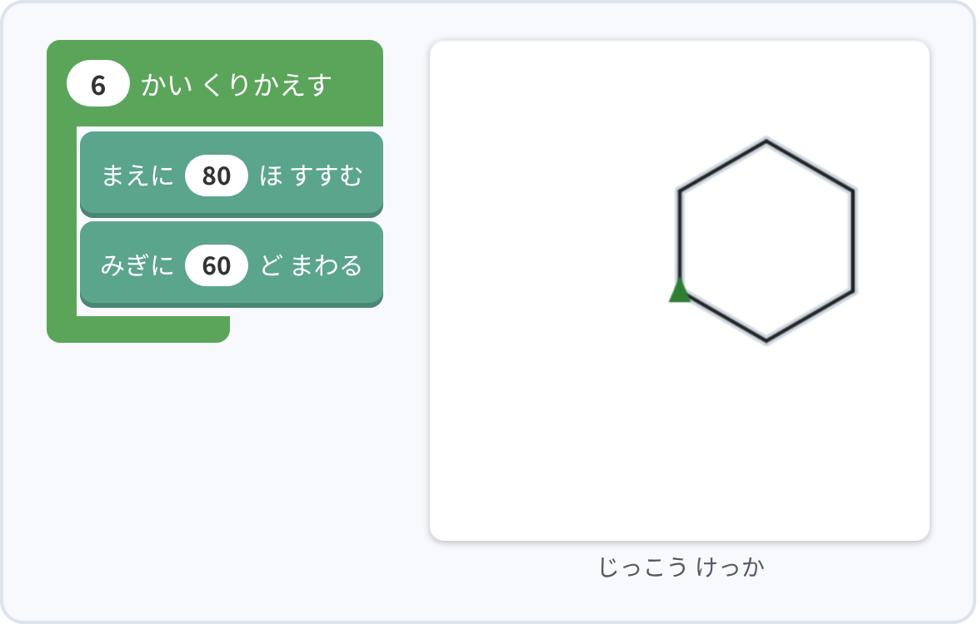
① 六角形（ろっかくけい） ★ こたえ
✨ ポイント
6かい くりかえして、1かいに 60ど まわる。360 ÷ 6 = 60 だね。
⚠ きを つけよう
まわる かどを 120ど（内がわの かど）に してしまう。カメが まわるのは 外がわの かど だよ。
Notes:
【ポイント】6かい くりかえして、1かいに 60ど まわる。360 ÷ 6 = 60 だね。
【つまずきやすい ところ】まわる かどを 120ど（内がわの かど）に してしまう。カメが まわるのは 外がわの かど だよ。
【アプリで たしかめる】index.html?sensei を ひらき、おだい1 を えらんで「📖 こたえ」→「▶ じっこう」。

Slide 7
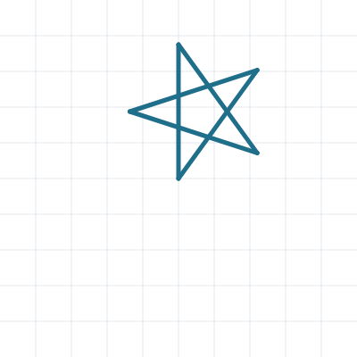
② ほし ★★
🎯 めあて
2しゅう まわる 図形を かこう
📝 おだい
1つの せんが 150ほの ほしを かこう。
Notes:
【めあて】2しゅう まわる 図形を かこう
【学べること】くりかえし（反復） / かくど
【すすめかた】
お手本の かたちを みて、かどの かずと まがる かくどを みんなで かくにんして から はじめます。
【もんだい文】1つの せんが 150ほの ほしを かこう。

Slide 8
② ほし ★★ ヒント
💡
かんがえかた
5かい くりかえすと、カメは 2しゅう（720ど）まわるよ。720 ÷ 5 = ？
Notes:
【声かけの れい】
・「かどは いくつ ある？」
・「おなじ うごきが くりかえして いる ところは ある？」
・「うごかして みて、どこで とまったか みてみよう」
【つまずきやすい ところ】
72ど（360 ÷ 5）に すると、ほしではなく 五角形に なるよ。

Slide 9
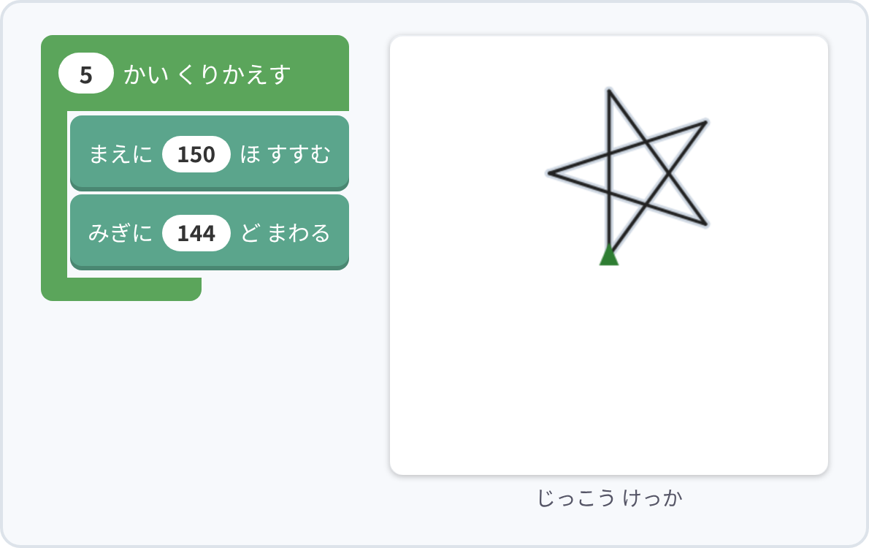
② ほし ★★ こたえ
✨ ポイント
5かいで 720ど（2しゅう）まわるから、1かいは 720 ÷ 5 = 144ど。
⚠ きを つけよう
72ど（360 ÷ 5）に すると、ほしではなく 五角形に なるよ。
Notes:
【ポイント】5かいで 720ど（2しゅう）まわるから、1かいは 720 ÷ 5 = 144ど。
【つまずきやすい ところ】72ど（360 ÷ 5）に すると、ほしではなく 五角形に なるよ。
【アプリで たしかめる】index.html?sensei を ひらき、おだい2 を えらんで「📖 こたえ」→「▶ じっこう」。

Slide 10

③ まる ★★
🎯 めあて
みじかい 直線で まるを つくろう
📝 おだい
10ほ すすんで すこし まわる、を くりかえして まるを かこう。
Notes:
【めあて】みじかい 直線で まるを つくろう
【学べること】くりかえし（反復） / かくど
【すすめかた】
お手本の かたちを みて、かどの かずと まがる かくどを みんなで かくにんして から はじめます。
【もんだい文】10ほ すすんで すこし まわる、を くりかえして まるを かこう。

Slide 11
③ まる ★★ ヒント
💡
かんがえかた
1しゅうは 360ど。10どずつ まわるなら なんかい くりかえす？
Notes:
【声かけの れい】
・「かどは いくつ ある？」
・「おなじ うごきが くりかえして いる ところは ある？」
・「うごかして みて、どこで とまったか みてみよう」
【つまずきやすい ところ】
くりかえす かいすうが たりないと、まるが とちゅうで とまるよ（360 ÷ 10 = 36）。

Slide 12
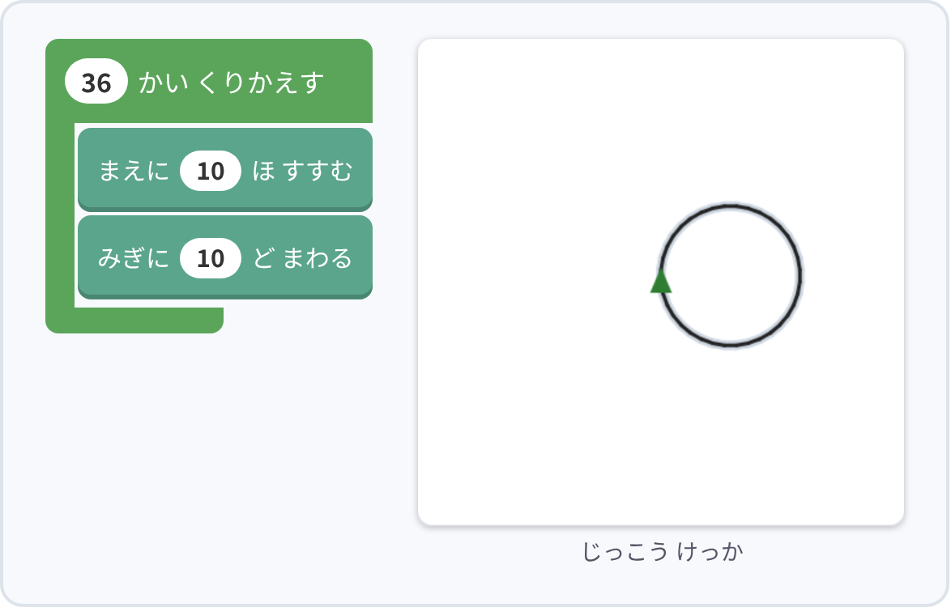
③ まる ★★ こたえ
✨ ポイント
10ほ すすんで 10ど まわる を 36かい。ちいさな まがりを たくさん つなぐと まるに 見えるよ。
⚠ きを つけよう
くりかえす かいすうが たりないと、まるが とちゅうで とまるよ（360 ÷ 10 = 36）。
Notes:
【ポイント】10ほ すすんで 10ど まわる を 36かい。ちいさな まがりを たくさん つなぐと まるに 見えるよ。
【つまずきやすい ところ】くりかえす かいすうが たりないと、まるが とちゅうで とまるよ（360 ÷ 10 = 36）。
【アプリで たしかめる】index.html?sensei を ひらき、おだい3 を えらんで「📖 こたえ」→「▶ じっこう」。

Slide 13
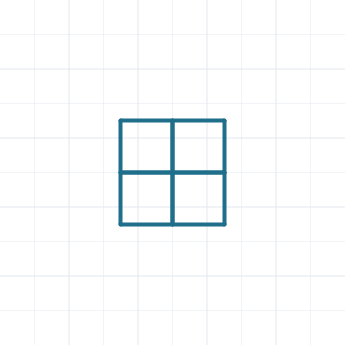
④ まど ★★★
🎯 めあて
くりかえしの なかに くりかえし
📝 おだい
1つの へんが 60ほの しかくを 4つ くっつけて、まどの かたちを かこう。
Notes:
【めあて】くりかえしの なかに くりかえし
【学べること】いれこ
【すすめかた】
お手本の かたちを みて、かどの かずと まがる かくどを みんなで かくにんして から はじめます。
【もんだい文】1つの へんが 60ほの しかくを 4つ くっつけて、まどの かたちを かこう。

Slide 14
④ まど ★★★ ヒント
💡
かんがえかた
「しかくを かく」を 4かい くりかえす。しかくを 1つ かいたら みぎに 90ど まわろう。くりかえしの なかに くりかえしを いれるよ。
Notes:
【声かけの れい】
・「かどは いくつ ある？」
・「おなじ うごきが くりかえして いる ところは ある？」
・「うごかして みて、どこで とまったか みてみよう」
【つまずきやすい ところ】
しかくを かいた あとの「みぎに 90ど」を わすれると、しかくが かさなって 1つに 見えるよ。

Slide 15
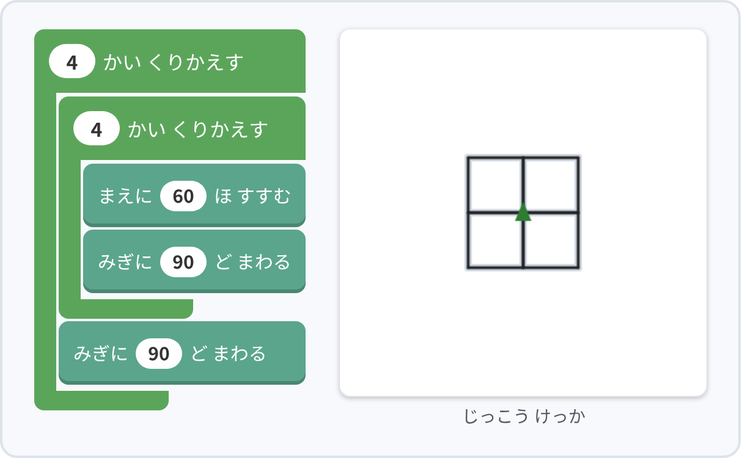
④ まど ★★★ こたえ
✨ ポイント
しかくを かく くりかえしを、さらに 4かい くりかえすよ。
⚠ きを つけよう
しかくを かいた あとの「みぎに 90ど」を わすれると、しかくが かさなって 1つに 見えるよ。
Notes:
【ポイント】しかくを かく くりかえしを、さらに 4かい くりかえすよ。
【つまずきやすい ところ】しかくを かいた あとの「みぎに 90ど」を わすれると、しかくが かさなって 1つに 見えるよ。
【アプリで たしかめる】index.html?sensei を ひらき、おだい4 を えらんで「📖 こたえ」→「▶ じっこう」。

Slide 16
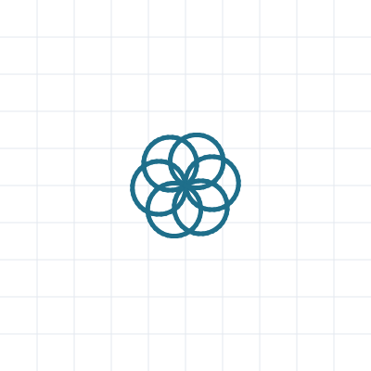
⑤ はな ★★★
🎯 めあて
いれこ ＋ くるっと まわす
📝 おだい
まるを まわしながら 6こ かいて、はなを かこう。（まるは 5ほ・10ど を 36かい）
Notes:
【めあて】いれこ ＋ くるっと まわす
【学べること】いれこ / かくど
【すすめかた】
お手本の かたちを みて、かどの かずと まがる かくどを みんなで かくにんして から はじめます。
【もんだい文】まるを まわしながら 6こ かいて、はなを かこう。（まるは 5ほ・10ど を 36かい）

Slide 17
⑤ はな ★★★ ヒント
💡
かんがえかた
まるを 1こ かいたら、360 ÷ 6 = 60ど まわる。これを 6かい くりかえす。
Notes:
【声かけの れい】
・「かどは いくつ ある？」
・「おなじ うごきが くりかえして いる ところは ある？」
・「うごかして みて、どこで とまったか みてみよう」
【つまずきやすい ところ】
まわる かくどが 60ど でないと、はなびらが かたよるよ。

Slide 18
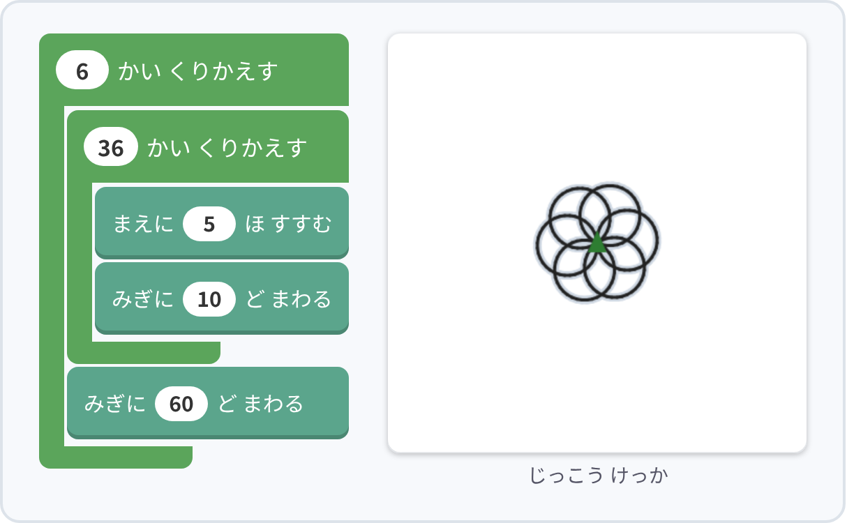
⑤ はな ★★★ こたえ
✨ ポイント
まるを 1こ かいたら 60ど まわる。これを 6かい くりかえすよ。
⚠ きを つけよう
まわる かくどが 60ど でないと、はなびらが かたよるよ。
Notes:
【ポイント】まるを 1こ かいたら 60ど まわる。これを 6かい くりかえすよ。
【つまずきやすい ところ】まわる かくどが 60ど でないと、はなびらが かたよるよ。
【アプリで たしかめる】index.html?sensei を ひらき、おだい5 を えらんで「📖 こたえ」→「▶ じっこう」。

Slide 19

⑥ しかくい うずまき ★★★★
🎯 めあて
へんすうを ながさに つかおう
📝 おだい
すすむ ながさを 10ほ、20ほ、30ほ…と 200ほまで のばしながら、みぎに 90どずつ まわろう。
Notes:
【めあて】へんすうを ながさに つかおう
【学べること】へんすう（変数） / くりかえし（反復）
【すすめかた】
お手本の かたちを みて、かどの かずと まがる かくどを みんなで かくにんして から はじめます。
【もんだい文】すすむ ながさを 10ほ、20ほ、30ほ…と 200ほまで のばしながら、みぎに 90どずつ まわろう。

Slide 20
⑥ しかくい うずまき ★★★★ ヒント
💡
かんがえかた
「くりかえし」の「i を 10 から 200 まで 10ずつ」を つかう。「すすむ」の かずに へんすう i を いれよう。
Notes:
【声かけの れい】
・「かどは いくつ ある？」
・「おなじ うごきが くりかえして いる ところは ある？」
・「うごかして みて、どこで とまったか みてみよう」
【つまずきやすい ところ】
「すすむ」に かずを いれたままだと ながさが かわらない。へんすう i を いれよう。

Slide 21
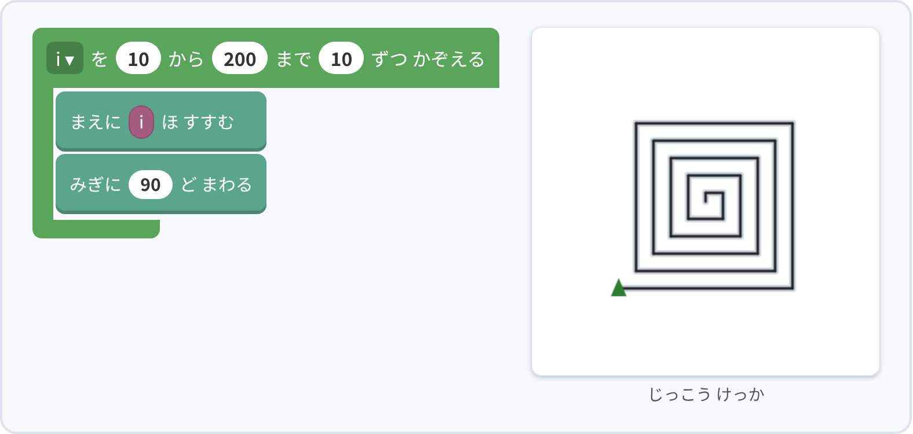
⑥ しかくい うずまき ★★★★ こたえ
✨ ポイント
i が 10、20、30…と かわるので、すすむ ながさが だんだん のびていくよ。
⚠ きを つけよう
「すすむ」に かずを いれたままだと ながさが かわらない。へんすう i を いれよう。
Notes:
【ポイント】i が 10、20、30…と かわるので、すすむ ながさが だんだん のびていくよ。
【つまずきやすい ところ】「すすむ」に かずを いれたままだと ながさが かわらない。へんすう i を いれよう。
【アプリで たしかめる】index.html?sensei を ひらき、おだい6 を えらんで「📖 こたえ」→「▶ じっこう」。

Slide 22
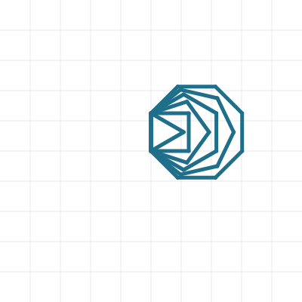
⑦ ならんだ たかくけい ★★★★
🎯 めあて
へんすう ＋ けいさん
📝 おだい
三角形・四角形・五角形…八角形まで、1つの へんが 50ほの かたちを おなじ ばしょから かこう。
Notes:
【めあて】へんすう ＋ けいさん
【学べること】へんすう（変数） / けいさん / いれこ
【すすめかた】
お手本の かたちを みて、かどの かずと まがる かくどを みんなで かくにんして から はじめます。
【もんだい文】三角形・四角形・五角形…八角形まで、1つの へんが 50ほの かたちを おなじ ばしょから かこう。

Slide 23
⑦ ならんだ たかくけい ★★★★ ヒント
💡
かんがえかた
n を 3 から 8 まで かえながら、「n かい くりかえす：50ほ すすむ、360 ÷ n ど まわる」。けいさんブロックを つかおう。
Notes:
【声かけの れい】
・「かどは いくつ ある？」
・「おなじ うごきが くりかえして いる ところは ある？」
・「うごかして みて、どこで とまったか みてみよう」
【つまずきやすい ところ】
まわる かくどを かず（例：60）の ままに すると、ぜんぶ おなじ かたちに なるよ。

Slide 24
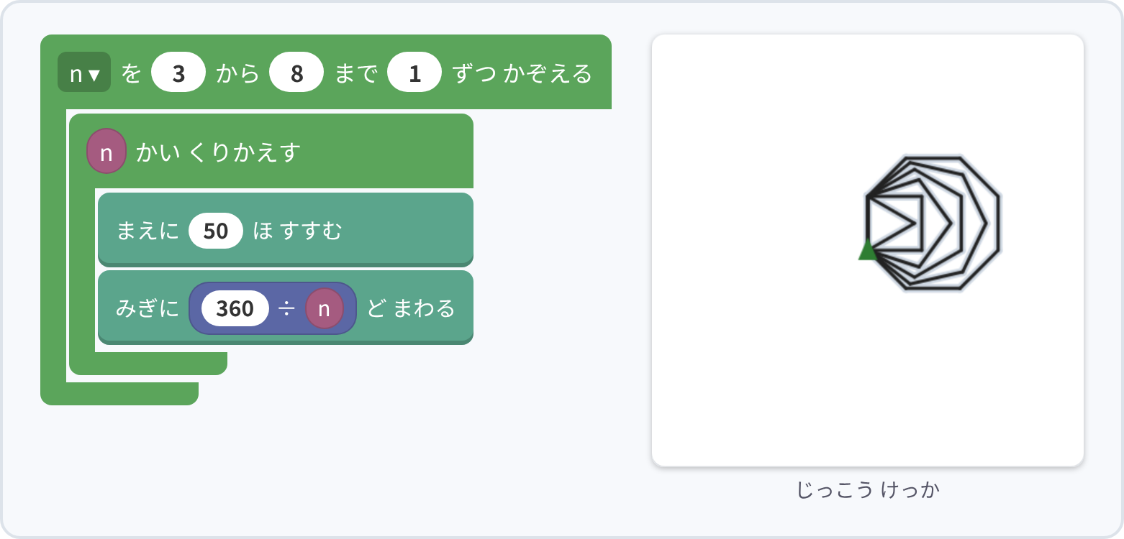
⑦ ならんだ たかくけい ★★★★ こたえ
✨ ポイント
n かくけいの まわる かくどは 360 ÷ n。n を 3〜8 に かえて 6つの かたちを かくよ。
⚠ きを つけよう
まわる かくどを かず（例：60）の ままに すると、ぜんぶ おなじ かたちに なるよ。
Notes:
【ポイント】n かくけいの まわる かくどは 360 ÷ n。n を 3〜8 に かえて 6つの かたちを かくよ。
【つまずきやすい ところ】まわる かくどを かず（例：60）の ままに すると、ぜんぶ おなじ かたちに なるよ。
【アプリで たしかめる】index.html?sensei を ひらき、おだい7 を えらんで「📖 こたえ」→「▶ じっこう」。

Slide 25
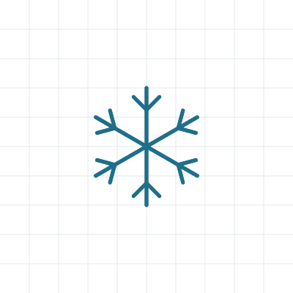
⑧ ゆきの けっしょう ★★★★★
🎯 めあて
てじゅんを わけて かんがえよう
📝 おだい
1本の えだを かいて もとの ばしょに もどり、60ど まわる。これを 6かい くりかえそう。
Notes:
【めあて】てじゅんを わけて かんがえよう
【学べること】てじゅんを わける（分解） / くりかえし（反復）
【すすめかた】
お手本の かたちを みて、かどの かずと まがる かくどを みんなで かくにんして から はじめます。
【もんだい文】1本の えだを かいて もとの ばしょに もどり、60ど まわる。これを 6かい くりかえそう。

Slide 26
⑧ ゆきの けっしょう ★★★★★ ヒント
💡
かんがえかた
えだ：80ほ すすむ → 30ほ さがる → ひだり45ど → 25ほ すすむ → 25ほ さがる → みぎ90ど → 25ほ すすむ → 25ほ さがる → ひだり45ど → 50ほ さがる。
Notes:
【声かけの れい】
・「かどは いくつ ある？」
・「おなじ うごきが くりかえして いる ところは ある？」
・「うごかして みて、どこで とまったか みてみよう」
【つまずきやすい ところ】
さいごの「50ほ さがる」を わすれると、えだが ずれていくよ。

Slide 27
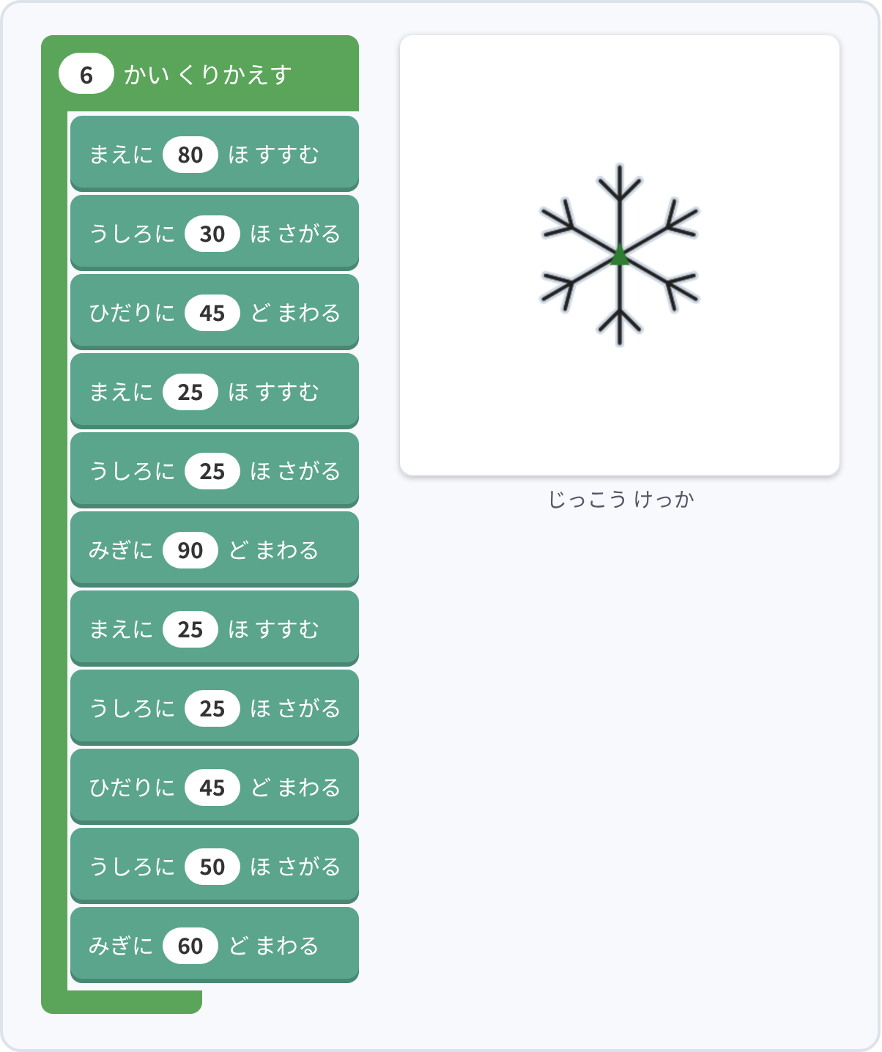
⑧ ゆきの けっしょう ★★★★★ こたえ
✨ ポイント
1本の えだを かいたら、いちも むきも もとに もどすのが コツ。
⚠ きを つけよう
さいごの「50ほ さがる」を わすれると、えだが ずれていくよ。
Notes:
【ポイント】1本の えだを かいたら、いちも むきも もとに もどすのが コツ。
【つまずきやすい ところ】さいごの「50ほ さがる」を わすれると、えだが ずれていくよ。
【アプリで たしかめる】index.html?sensei を ひらき、おだい8 を えらんで「📖 こたえ」→「▶ じっこう」。

Slide 28

⑨ ほしの うずまき ★★★★★
🎯 めあて
へんすう × けいさん ＋ 回転
📝 おだい
すすむ ながさを 4ほ、8ほ、12ほ…と 4ほずつ のばしながら（50かい）、みぎに 144どずつ まわろう。
Notes:
【めあて】へんすう × けいさん ＋ 回転
【学べること】へんすう（変数） / けいさん
【すすめかた】
お手本の かたちを みて、かどの かずと まがる かくどを みんなで かくにんして から はじめます。
【もんだい文】すすむ ながさを 4ほ、8ほ、12ほ…と 4ほずつ のばしながら（50かい）、みぎに 144どずつ まわろう。

Slide 29
⑨ ほしの うずまき ★★★★★ ヒント
💡
かんがえかた
i を 1 から 50 まで 1ずつ。すすむ ながさは i × 4 だよ。いろを「ランダム」に すると きれい！
Notes:
【声かけの れい】
・「かどは いくつ ある？」
・「おなじ うごきが くりかえして いる ところは ある？」
・「うごかして みて、どこで とまったか みてみよう」
【つまずきやすい ところ】
かけざんブロックに へんすう i を いれないと、ながさが のびないよ。

Slide 30
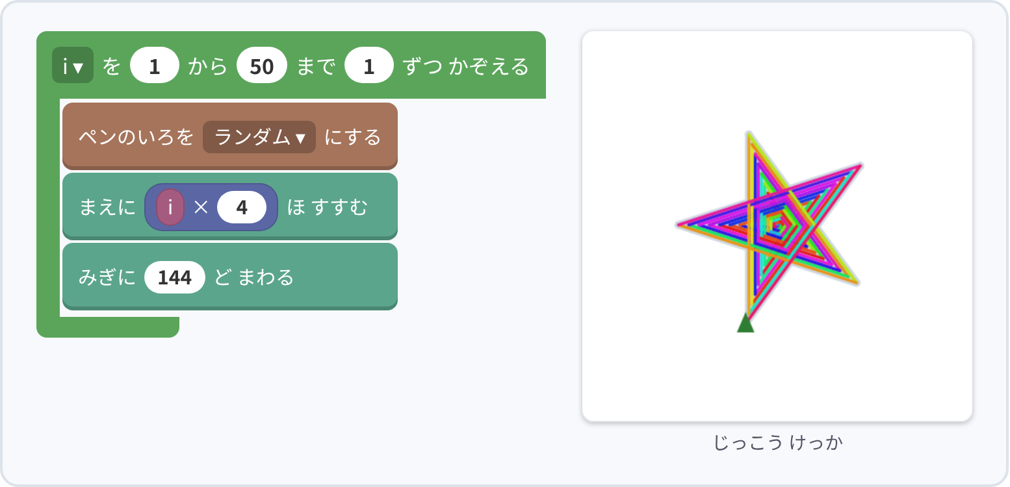
⑨ ほしの うずまき ★★★★★ こたえ
✨ ポイント
すすむ ながさ i × 4 が だんだん のびて、144ど ずつ まわる ほしが うずまきに なるよ。
⚠ きを つけよう
かけざんブロックに へんすう i を いれないと、ながさが のびないよ。
Notes:
【ポイント】すすむ ながさ i × 4 が だんだん のびて、144ど ずつ まわる ほしが うずまきに なるよ。
【つまずきやすい ところ】かけざんブロックに へんすう i を いれないと、ながさが のびないよ。
【アプリで たしかめる】index.html?sensei を ひらき、おだい9 を えらんで「📖 こたえ」→「▶ じっこう」。

Slide 31
ふりかえり
🤔
🛠
🚀
かくどは どうやって きめた？
くりかえしを つかうと なにが よかった？
じぶんで つくって みたい かたちは？
📜
ぜんぶの おだいを クリアしたら、じゆうモードで オリジナルの えを かいて みよう！
Notes:
【ふりかえりの すすめかた】
ペアや グループで 1つずつ はなしあい、さいごに ぜんたいで 2〜3人に はっぴょう して もらいます。
【つぎの ステップ】「⚙ きのう → 🐍 Python に きりかえる」で、おなじ せかいを Python で とく ことも できます。

